Slide 1
Kaunas Java
Baltic Institute of Technology
24gr. 21.08.16 KNS JAVA Invest.lt

Slide 2
Praėjusią paskaitą

Slide 3
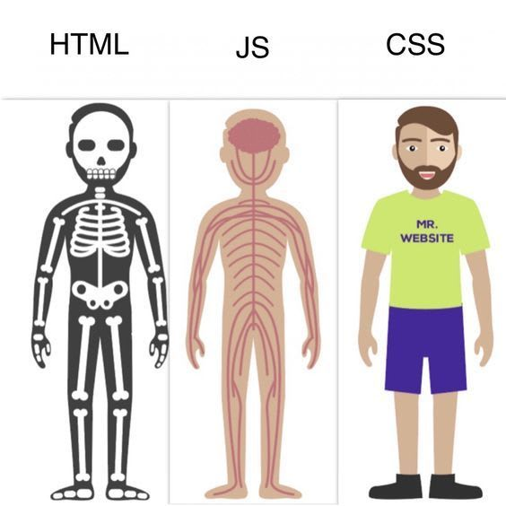
Bazinės front-end technologijos

Slide 4
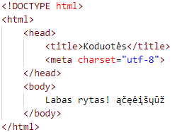
Praėjusią paskaitą
Paskaitų repozitorija - peržvelgėme paskaitų informacijos repozitoriją (saugyklą).
HTML koduotės:
Koduotės kompiuterių naudojamos, kad simboliui suteiktų dvejetainę skaitinę reikšmę.
Skirtingos koduotės naudoja skirtingą techniką ir bitų kiekį vienam simboliui užkoduoti.
Tam tikros koduotės neatvaizduoja visų reikalingų simbolių (ASCII).
Saugiausia naudoti UTF8 koduotę, dėl plataus vaizduojamų simbolių kiekio.
Koduotė nustatoma head esančiame meta elemente, charset atributu.

Slide 5
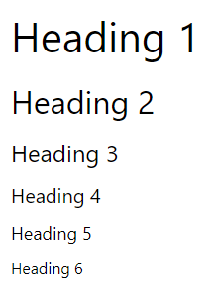
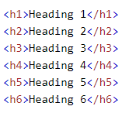
Praėjusią paskaitą
HTML antraštės - naudojamos vizualiai išskirti svarbias puslapio dalis ir jas pavadinti. Antraštes naudoja ir paieškos varikliai ir ekranų skaitytuvai.
h1 antraštė - vienintelė puslapyje; antraštės didesnis skaičius - mažesnis prioritetas.

Slide 6
Praėjusią paskaitą
Nuorodos į failus - gali būti skirtos pasiekti per internetą prieinamus šaltinius arba kompiuterio failų sistemoje esančius failus.
Per internetą:
https://www.inv.bit.lt/login - HTML dokumentą;
https://interactive-examples.mdn.mozilla.net/media/cc0-images/grapefruit-slice-332-332.jpg - nuotrauką
Per failų sistemą:
D:\Individuali veikla\BIT\Kursai\frontend-basics-2021-08-16\1 savaitė\1.2\headings.html - HTML dokumentą
D:/Individuali veikla/BIT/Kursai/frontend-basics-2021-08-16/1 savaitė/1.3/raudona-citrina.jpg - nuotrauką.

Slide 7
Praėjusią paskaitą
Absoliučios nuorodos - nurodo pilną kelią iki dokumento (su protokolu / disko raide);
Iš D:\Individuali veikla\BIT\Kursai\frontend-basics-2021-08-16\1 savaitė\1.2\links.html
Į D:\Individuali veikla\BIT\Kursai\frontend-basics-2021-08-16\1 savaitė\1.2\relative\relative-page.html
Realityvios nuorodos - kelią iki šaltinio pateikia nuo esamo dokumento.
Iš ./links.html
Į ./relative/relative-page.html

Slide 8

Praėjusią paskaitą
Kodo komentarai - sveikintinas reiškinys pasižymint svarbią informaciją.
Kadangi front-end programavime (HTML, CSS, JS) visas kodas parsiunčiamas į vartotojo kompiuterį, komentuoti reikia atidžiai (bet kas komentarą galės perskaityti)!

Slide 9

Praėjusią paskaitą
HTML validavimas - galimas norint patikrinti kodo teisingumą. Galima naudoti W3C pateiktą validatorių ar kitą atitikmenį.
Specialių simbolių naudojimas HTML dokumentuose - tam tikri simboliai HTML dokumente yra rezervuoti. Juos galima pakeisti atitikmeniu:
Tuščių simbolių (whitespace) traktavimas HTML - HTML pasikartojančius tuščius simbolius / eilutes sutraukia į vieną. Nebent naudojamas elementas pre, kuris išlaiko tuščius tarpus tokius, kaip nustatyta kode.

Slide 10
Praėjusią paskaitą
Tuščių simbolių (whitespace) traktavimas HTML
HTML turi specialų kodą tarpams kurie nesusispaudžia: &nbsp; - non breakable space.
Išdėstymas naudojant tuščias eilutes ir tarpus yra bloga praktika, kadangi tam tikslui reikia naudoti HTML stilius (susipažinsim kiek vėliau).
Formatavimas tarpais apsunkina HTML dokumentą ir jo skaitomumą.

Slide 11
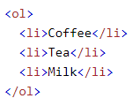


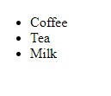


Praėjusią paskaitą
HTML sąrašai - pagrininiai yra ul (unordered list) ir ol (ordered list).
Paveikslėlių alternatyvus tekstas - rodomas kai paveikslėlis neužkraunamas.

Slide 12
Su kokiomis problemomis susidūrėte?

Slide 13
Praėjusios paskaitos feedback’as
Forma: https://docs.google.com/forms/d/1sSG0Y5Xf6vzCXTrED-8CMuIPXzioAkjGjrwubIVAID8

Slide 14
Iki šiol turėjote:
Pradėti užduotį!

Slide 15
Šios paskaitos tikslas
Peržvelgti užduoties sprendimus.
Gyvas užduoties sprendimas.
Klaviatūros trumpiniai.
Apšilimo užduotis.
Papildomas nuorodų funkcionalumas (email, phone links, id atributas ir navigacija).

